Slide 1
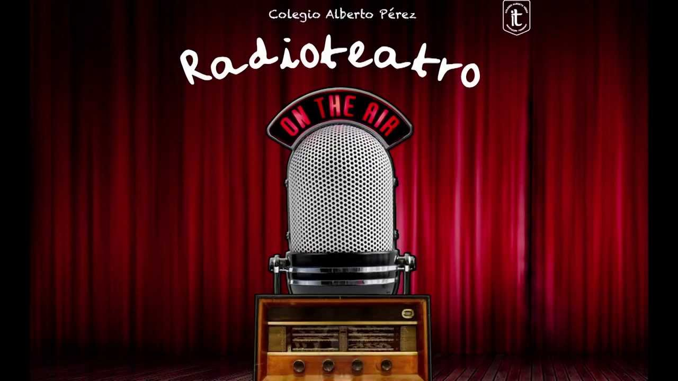

Slide 2
Objetivo de la clase
Conocer y comprender qué es el radioteatro .
Aplicar sus características en la creación de un radioteatro.

Slide 3
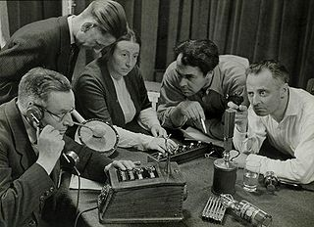
¿Qué es el radioteatro?
Son obras dramáticas que se transmiten por la radio.
Como no dispone de
imágenes, depende
de distintos medios
para ayudar al auditor
a imaginar la historia.

Slide 4
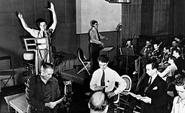
Historia
Evolución de la radionovela.
Desarrollo durante los años 20.
Guerra de los mundos (1938).
Masificación del género durante los años 40.

Slide 5
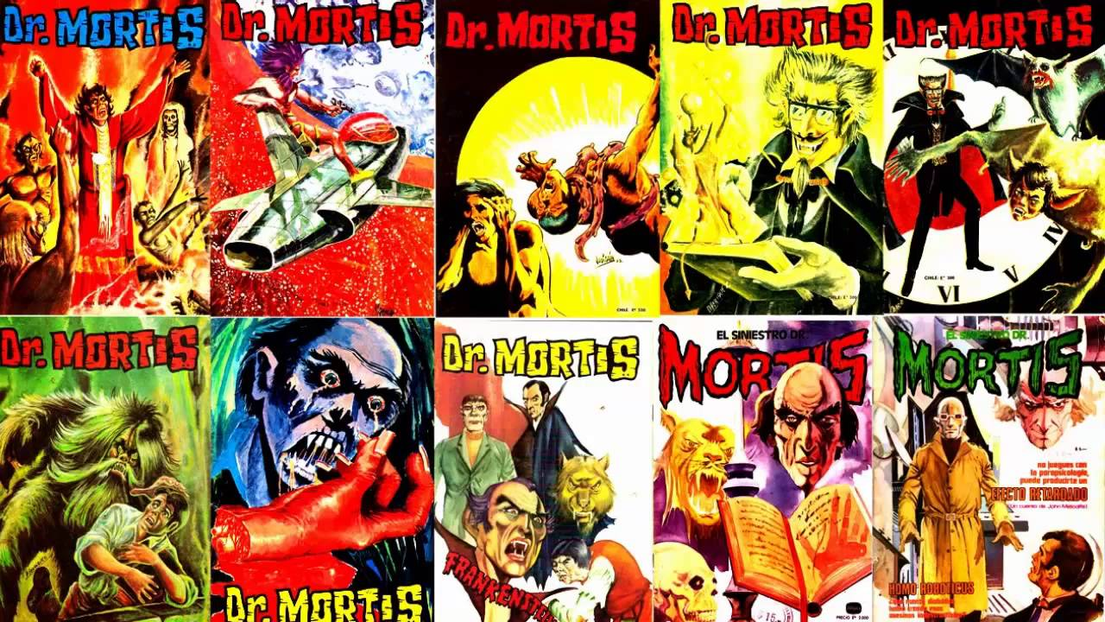
Historia
En Chile:
Primer radioteatro “La enemiga” (Nicomedi, 1932).
El siniestro doctor Mortis.

Slide 6
Elementos principales del Radioteatro
El guión o argumento.
La idea debe ser atractiva para el público.
Debe contar con inicio, desarrollo y desenlace o final.
Para que el auditor se sienta atraído, la historia debe ser cercana a él.
Se debe tener en cuenta el público al que va dirigido.

Slide 7
Elementos principales del Radioteatro
El narrador.
Describe los espacios, el ambiente y el contexto en el que se desenvuelve la obra.
Describe a los personajes.
Funciona como unión entre los diálogos y los cambios de escena.

Slide 8
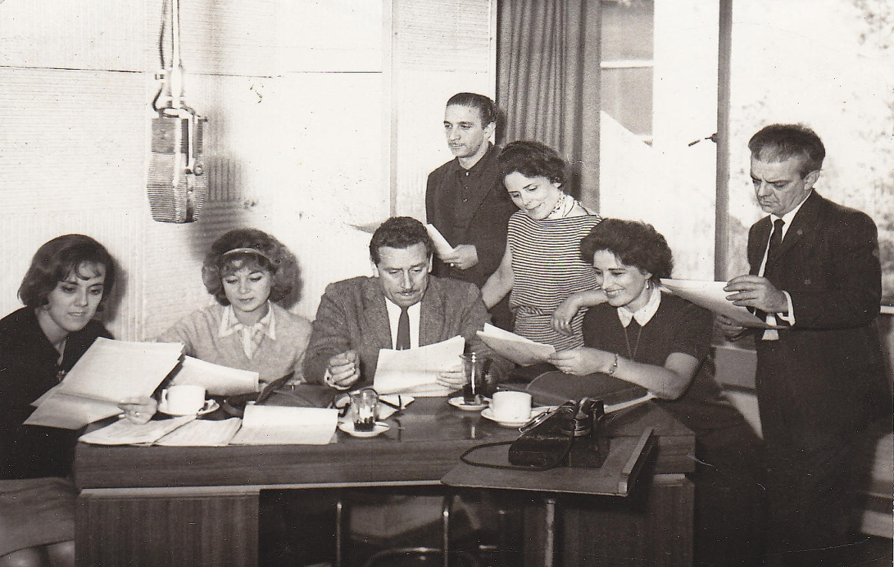
Elementos principales del Radioteatro
Los personajes o actores.
Son los encargados de desarrollar la escena.
Deben ser cercanos a la audiencia.
Su principal medio de actuación es la voz.

Slide 9
Elementos principales del Radioteatro
Los personajes o actores.
Para la creación de un personaje se debe tener en cuenta:
Su perfil psicológico.
Su perfil físico.
Su perfil social.

Slide 10
Elementos principales del Radioteatro
La música y los efectos de sonido.
La música sirve para apoyar, realzar y/o dar mayor dramatismo a cada momento.
Los efectos de sonido tienen la misión de representar situaciones que muevan las emociones y sensaciones del público.

Slide 11
¡Creemos nuestro propio radioteatro!
En grupos (mínimo 3) deberán elaborar un guión para representar un radioteatro.
El guión debe tener un narrador y mínimo dos personajes.
Debe contar con inicio, desarrollo y final.
Pueden escoger un mito o leyenda y adaptarlo o crear un guión propio.
Pueden utilizar sonidos computarizados o producir los sonidos.

Slide 12
Síntesis
El radio teatro es…
Sus principales elementos son…

